Slide 1
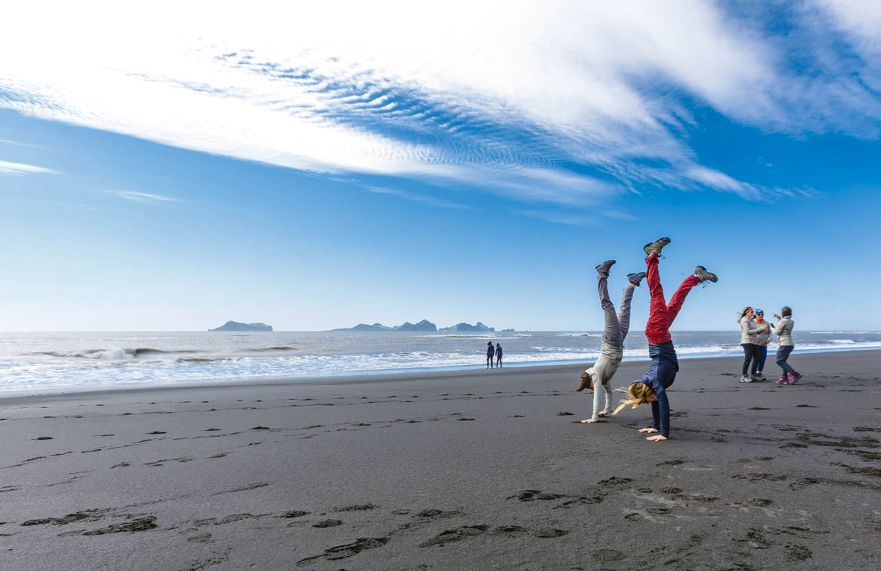

Crediti fotografici: https://midgardbasecamp.is/
Modulo 2 (Parte 1)
Ricerca di mercato e pianificazione aziendale (la tua attività di alloggio alternativo) ​
www.epicstays.eu

Slide 2

Modulo 2 (Parte 1)
Crediti fotografici:
Sezione 1:
Strumenti per ricerche di mercato. Comprendere il mercato - I vostri ospiti e cosa desiderano?
Sezione 2:
Definizione del concetto e della proposta di valore
2

Slide 3



02
Crediti fotografici: Cave People, Islanda
Pagina 5
Crediti fotografici: Natur Air Suite, Italia
Modulo 2
Panoramica
INDICE
01
03
Pagina 0
Pagina 6
Introduzione alla ricerca di mercato e alla pianificazione aziendale
Obiettivo didattico per tutte e tre le sezioni di questo modulo
Crediti fotografici:
A-Frame a Soča, Gorizia, Slovenia

Slide 4
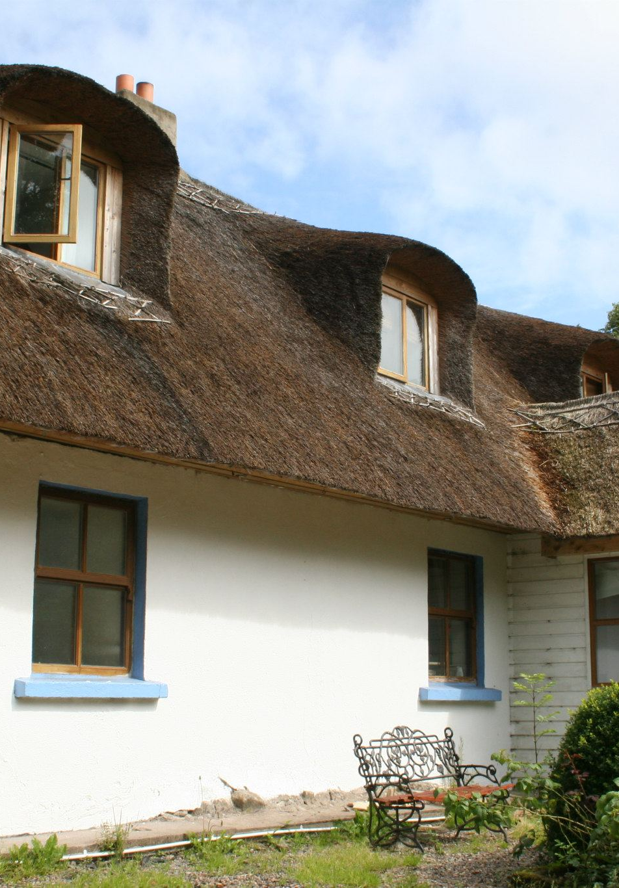

04
Pagina 8
Crediti fotografici: Teapot Lane, Leitrim, Irlanda
Sezione 1
Strumenti per ricerche di mercato – Comprendere
il mercato
INDICE
05
Pagina 31
Sezione 2
Definizione del concetto e della proposta di valore
Crediti fotografici: Chiesa di Blönduós, Islanda

Slide 5
Panoramica del modulo 2
Risultati di apprendimento
01
Strumenti per la ricerca di mercato – Comprendere il mercato
Questo modulo esplora come trasformare la tua idea di alloggio unica in una reale opportunità di business. Gli studenti acquisiranno competenze pratiche per comprendere meglio i propri ospiti, ricercare il mercato, sviluppare un concetto forte e presentarlo con sicurezza.
Il percorso inizia con la ricerca di mercato, introducendo strumenti semplici ed efficaci per raccogliere informazioni affidabili su chi sono i tuoi ospiti, cosa desiderano e cosa è già disponibile nella zona.
Applicare metodi pratici per raccogliere informazioni affidabili sul mercato turistico locale.
Utilizza tecniche di ricerca semplici ed efficaci per raccogliere e interpretare i dati relativi agli ospiti.
Condurre ricerche di mercato per identificare gli ospiti target e le loro esigenze.
Utilizza strumenti incentrati sugli ospiti per analizzare chi visita (o potrebbe visitare) la zona, cosa li motiva e dove esistono lacune nell'offerta ricettiva.

Slide 6
Panoramica del modulo 2
Risultati di apprendimento
Definizione del concetto e
proposta di valore
02
Dalla Sezione 1, gli studenti inizieranno poi a concentrarsi sulla Sezione 2, che tratta lo sviluppo del concetto, utilizzando i risultati della ricerca per dare forma a un'idea distintiva e definire una forte proposta di valore, chiarendo perché gli ospiti dovrebbero scegliere la loro sistemazione.
Attraverso il metodo Pitch Deck, i partecipanti impareranno anche come comunicare la loro idea in modo professionale e testarla per ottenere finanziamenti o collaborazioni.
Tradurre i risultati delle ricerche di mercato in un'idea imprenditoriale chiara e convincente utilizzando il metodo Pitch Deck.
Identifica le qualità di un concetto forte e definisci una proposta di valore che metta in evidenza i motivi per cui gli ospiti dovrebbero scegliere la tua struttura ricettiva.
Sviluppa un concetto e una proposta di valore distintivi per la tua attività.
Crea un breve pitch deck per testare l'idea in vista di opportunità di finanziamento o collaborazione.
Comunicare chiaramente la propria proposta di valore sia agli ospiti che ai partner.

Slide 7
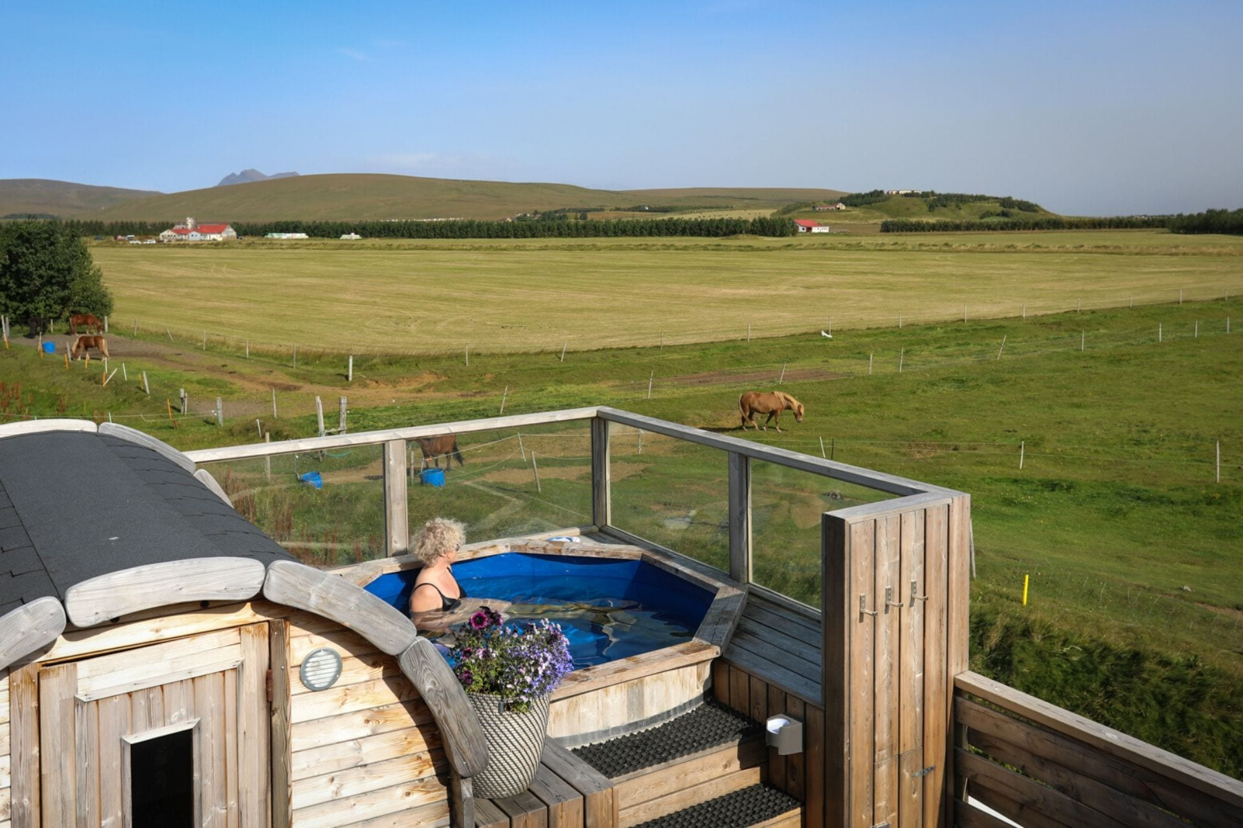
Sezione 1
Crediti fotografici: Midgard, Islanda
Strumenti per ricerche di mercato – Comprendere
il mercato
"Non puoi progettare il soggiorno perfetto se non sai chi bussa alla tua porta".

Slide 8

Sezione 1
Strumenti per ricerche di mercato
– Comprendere
il mercato
Panoramica:
Per raggiungere questo obiettivo, è necessario comprendere l'importanza delle ricerche di mercato. Questa sezione presenta metodi pratici per raccogliere informazioni affidabili sul mercato turistico locale. Tratta le principali tecniche di ricerca che aiutano a creare un'attività redditizia. Incoraggia a intraprendere ricerche di mercato per il proprio prodotto turistico e, in tale processo, a imparare a documentare i risultati e a cercare modelli, ad esempio: Che tipo di ospiti visitano (o potrebbero visitare) la struttura? Feedback dei clienti: come scoprire cosa piace e cosa non piace ai propri ospiti?
Comprendere chi sono i tuoi ospiti e cosa desiderano è essenziale per il successo a lungo termine.
8

Slide 9
Sezione 1: 3 aree di apprendimento chiave
01
Capire che tipo di ospiti visitano (o potrebbero visitare)
02
Feedback dei clienti:
Come scoprire cosa piace e cosa non piace ai tuoi ospiti? Impara a raccogliere il feedback dei clienti in modo semplice e utilizzalo per migliorare la tua attività ricettiva.

Slide 10
Sezione 1: 3 aree di apprendimento chiave
03
Metodi pratici per raccogliere informazioni affidabili
Comprendere come raccogliere informazioni sul mercato turistico locale e imparare da altre aziende turistiche.

Slide 11
Comprendere che tipo di ospiti visitano
(o potrebbero visitare)
01
Area di apprendimento chiave
I tuoi ospiti sono l'ingrediente chiave della tua attività: senza ospiti non c'è attività. Pertanto, è fondamentale essere in grado di capire che tipo di ospiti ti visitano. Cosa cercano? Cosa gli piace e cosa non gli piace? Questa sezione ti fornirà gli strumenti per comprendere le esigenze degli ospiti e come la tua attività può soddisfarle.
Esplorerai diversi metodi che ti forniranno le informazioni e le conoscenze necessarie per iniziare a documentare il profilo dei tuoi ospiti. In questo modo inizierai ad acquisire preziose informazioni sul tipo di ospiti che potrebbero visitarti e rafforzerai così la tua attività di alloggio alternativo.
11

Slide 12

Capire che tipo di ospiti visitano (o potrebbero visitare)
Crediti fotografici:
Einstök íslensk upplifun: Vegur til vaxtar. Nýsköpunarmiðstöð Íslands /
Esperienza islandese unica: Road to Growth. Centro per l'innovazione islandese
Porre le domande giuste
Chi sono i nostri ospiti?
Puoi descriverli?
Che tipo di ospiti ricevo?
Quali preferisco ricevere?
Quali storie posso raccontare per attirare il mio "tipo" di ospite?
12

Slide 13
Capire che tipo di ospiti visitano (o potrebbero visitare)
Gruppi target e la tua storia
Le agenzie turistiche regionali o nazionali realizzano regolarmente analisi dei gruppi target e presentano quelli che ritengono essere gli ospiti più adatti a quella specifica regione o paese.
Questo può fornire alla tua attività informazioni preziose sul tipo di ospiti che stai ospitando e sul tipo che potresti ospitare. Le immagini mostrano un esempio tratto da Business Iceland del tipo di ospiti che l'Islanda potrebbe cercare.
Crediti fotografici:
https://www.islandsstofa.is/afangastadurinn/markhopar-afangastadarins

Slide 14
Capire che tipo di ospiti visitano (o potrebbero visitare)
Gruppi target e la tua storia
Se dovessi descrivere il tuo ospite, il gruppo target che acquista il tuo prodotto turistico, come sarebbe questa descrizione?
Più conosci i tuoi ospiti, più sarai in grado di creare un prodotto turistico che essi desiderano acquistare. L'immagine mostra un esempio tratto da Business Iceland del tipo di ospiti che l'Islanda potrebbe cercare.
Crediti fotografici:
https://www.islandsstofa.is/afangastadurinn/markhopar-afangastadarins

Slide 15
Feedback dei clienti: come scoprire cosa piace e cosa non piace ai tuoi ospiti?
02
Area di apprendimento chiave
Per sapere come raccogliere il feedback dei clienti è necessario comprendere le basi di cosa sia il feedback dei clienti. Il feedback dei clienti è costituito dalle informazioni o dalle opinioni che i clienti forniscono sul vostro prodotto o servizio. Queste possono essere positive, evidenziando ciò che state facendo bene, o negative, indicando le aree da migliorare.
Perché è importante? Il feedback dei clienti è la chiave del successo aziendale. Fornisce informazioni su ciò che i clienti desiderano, preferiscono ed evitano. Se preso sul serio, può aiutarti a prendere le decisioni giuste per migliorare la tua attività e offrire ai tuoi clienti esattamente ciò che desiderano.
Fonte: https://miro.com/research-and-design/collecting-customer-feedback-methods/
15

Slide 16
Feedback dei clienti – Varie forme
Come scoprire cosa piace e cosa non piace ai tuoi ospiti?
Che cos'è il feedback dei clienti? Può assumere varie forme: diretto, indiretto e dedotto.
Il feedback diretto è quando i clienti comunicano direttamente con te le loro esperienze. Questo può avvenire tramite e-mail, telefonate o anche interazioni faccia a faccia.
Il feedback indiretto è un po' più sottile. Non vi viene comunicato direttamente, ma potete trovarlo sui social media, sui siti web di recensioni o nelle conversazioni con altri.
Il feedback dedotto è il più sottile di tutti. Deriva dall'analisi dei dati sul comportamento dei clienti, come i modelli di navigazione sul sito web, le abitudini di acquisto o le statistiche di utilizzo.
16

Slide 17
Feedback dei clienti - Come raccogliere feedback
Come scoprire cosa piace e cosa non piace ai tuoi ospiti?
Metodi per raccogliere il feedback dei clienti:
Sondaggi
Interviste
Focus group
Test di usabilità
Caselle di feedback, moduli di suggerimento e moduli di contatto sul sito web
Ascolto dei social media
Analisi dei ticket dell'assistenza clienti
Piattaforme di recensioni
Le aree chiave in cui potresti raccogliere feedback includono la funzionalità del tuo prodotto, la qualità del tuo servizio o l'esperienza complessiva del cliente. Comprendere questi componenti può fare un'enorme differenza nella tua attività.
Come raccogliere questi importanti feedback? Esistono diversi metodi, ciascuno con i propri vantaggi e applicazioni ideali. Ecco alcuni dei più popolari:
17

Slide 18
Feedback dei clienti - Come raccogliere feedback
Come scoprire cosa piace e cosa non piace ai tuoi ospiti?
Sondaggi
I sondaggi sono un ottimo metodo per raccogliere il feedback dei clienti. Sono facili da distribuire, scalare e analizzare. È possibile utilizzare diversi tipi di sondaggi a seconda delle esigenze, come il Customer Satisfaction (CSAT), il Net Promoter Score (NPS) e il Customer Effort Score (CES). Per progettare sondaggi efficaci sono necessarie domande chiare, concise, facili da comprendere e a cui è facile rispondere.
Interviste
Le interviste individuali consentono una comprensione più approfondita delle esperienze dei tuoi clienti. Puoi porre domande di approfondimento, approfondire le risposte e osservare i segnali non verbali. La chiave per una buona intervista con i clienti è la preparazione e l'ascolto attivo.
18

Slide 19
Feedback dei clienti - Come raccogliere feedback
Come scoprire cosa piace e cosa non piace ai tuoi ospiti?
Focus group
I focus group coinvolgono i clienti nella discussione delle loro esperienze, percezioni e opinioni sul tuo prodotto o servizio. Moderare i focus group in modo efficace richiede un'attenta pianificazione, la creazione di un ambiente confortevole e la guida produttiva della conversazione.
Test di usabilità
I test di usabilità prevedono l'osservazione dei clienti
che utilizzano il vostro prodotto per capire quanto sia facile e intuitivo da usare. Ricordatevi di definire chiaramente i compiti, incoraggiare i partecipanti a pensare ad alta voce e osservare in silenzio.
Caselle di feedback, moduli di suggerimenti e moduli di contatto sul sito web
Questi metodi consentono ai clienti di fornire feedback a loro piacimento. Assicuratevi che siano facili da trovare sul vostro sito web, semplici da usare e che promuovano feedback aperti.
19

Slide 20
Feedback dei clienti - Come raccogliere feedback
Come scoprire cosa piace e cosa non piace ai tuoi ospiti?
Ascolto dei social media
I clienti spesso condividono le loro opinioni sui social media. L'utilizzo di strumenti di ascolto dei social media può aiutarti a trovare e monitorare queste conversazioni, consentendoti di rispondere ai feedback e osservare le tendenze comuni.
Analisi dei ticket di assistenza clienti
Ticket di assistenza
I ticket di assistenza possono fornire un feedback prezioso sui problemi riscontrati dai clienti. Esamina e analizza regolarmente questi ticket per identificare problemi o tendenze comuni.
Piattaforme di recensione
Le piattaforme di recensioni online sono una miniera d'oro di feedback dei clienti. Rispondere in modo professionale e riconoscente sia alle recensioni positive che a quelle negative dimostra il tuo impegno verso la soddisfazione del cliente.
20

Slide 21
Metodi pratici per raccogliere informazioni affidabili
03
Comprendere come raccogliere informazioni sul mercato turistico locale
e imparare da altre aziende turistiche. Il networking gioca un ruolo fondamentale in questo senso. Il networking consiste nell'apprendimento attraverso gruppi di persone. Può trattarsi di aziende locali che operano nel tuo stesso settore o semplicemente di aziende che hanno bisogno di conoscere meglio i propri clienti. Pertanto, condividere esperienze e storie con persone che la pensano come te può essere un modo semplice ma efficace
per ottenere informazioni affidabili
Il networking può significare entrare a far parte di un'associazione di imprese locali e imparare attraverso incontri di persona, visite sul campo ad aziende che la pensano allo stesso modo, partecipazione a riunioni, conferenze o incubatori. Può anche significare essere membro di un'associazione regionale o nazionale in cui vengono ampiamente condivise conoscenze e metodi pratici.
Area di apprendimento chiave
21

Slide 22
Metodi pratici per raccogliere informazioni affidabili
Tipi di networking - Business to Business (B2B) e Business to Consumer (B2C)
Networking:
Attraverso diversi metodi, è possibile condividere esperienze e storie con persone che la pensano allo stesso modo e acquisire informazioni (B2B).
Imparare da altre aziende turistiche (B2B) - nella propria regione, attraverso i propri viaggi, attraverso le esperienze dei propri ospiti (B2C) presso altre aziende turistiche.
Imparare da aziende di altri settori - acquisire le migliori pratiche (B2B).
Entrate a far parte di un'associazione di imprese locale e imparate attraverso incontri di persona, visite sul campo con e presso imprese che condividono i vostri stessi interessi, partecipate a riunioni, conferenze o entrate a far parte di incubatori di imprese (B2B).
Diventa membro di un'associazione turistica/ricettiva regionale e/o nazionale in cui vengono ampiamente condivise conoscenze e metodi pratici (B2B).
22

Slide 23
Metodi pratici per raccogliere informazioni affidabili
Esempio di rete locale - Business to Business (B2B)
Un esempio di piccola struttura ricettiva alternativa che offre colazione e cena oltre all'alloggio. Ecco un elenco dei diversi soggetti interessati che le vostre aziende potrebbero trarre vantaggio dal contattare:
Associazione alimentare locale, cluster turistici (sia regionali che nazionali), rappresentanti del settore turistico all'interno del comune locale.
Organizzazioni di marketing turistico (DMO), marchi alimentari locali (ad esempio Seafood Trail, che include ristoranti e produttori), manager e personale delle principali attrazioni della vostra zona (mostre, musei, ristoranti, ecc.)
Principali organizzazioni di vendita nazionali (agenzie di viaggio, compagnie di autobus, agenti di crociere, guide turistiche che visitano regolarmente la zona)
Organizzazioni di vendita estere che si concentrano sulla vostra regione (agenzie di viaggio che, ad esempio, partecipano a conferenze di vendita a livello nazionale o europeo, come l'ITB di Berlino)
23

Slide 24
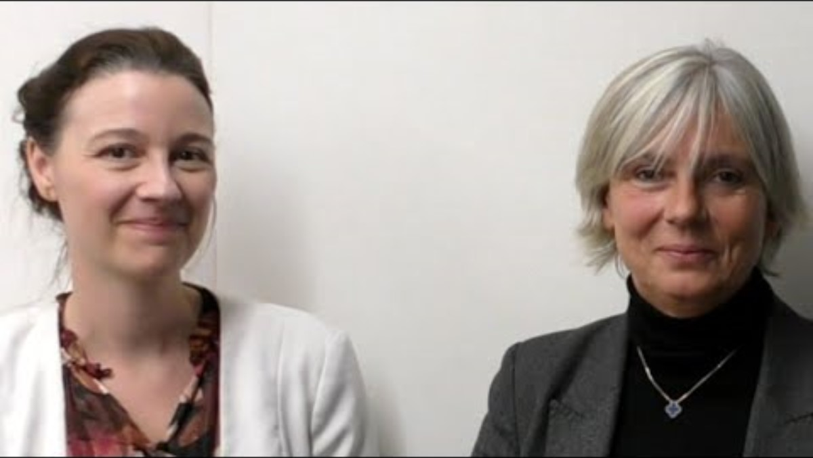
Scopri il
nuovo glamping - Intervista con Huttopia
Clicca per guardare il video
Nome:
Vieni a lasciarti ispirare dall'Islanda
Descrizione:
Intervista di 6 minuti con Céline Bossanne, cofondatrice di Huttopia, e Amélia Brouhard, responsabile vendite e marketing globale. Spiegano come segmentano gli ospiti (famiglie urbane vs nomadi digitali), lo storytelling che utilizzano per attivare ogni persona e perché il marketing di ogni sito inizia con "ascoltare prima le esigenze locali".
Applicabile alla ricerca di mercato sull'argomento:
Si applica al "Gruppo target e la tua storia".
Le due spiegano il loro ciclo di ricerca:
sondaggi tra gli ospiti
schede dei profili
campagne di prova
e come questo influenzi le modifiche al prodotto.
Link: https://www.youtube.com/watch?v=lq5Y5Ca0HYo
Crediti fotografici: Insider Travel Report / Huttopia
24

Slide 25

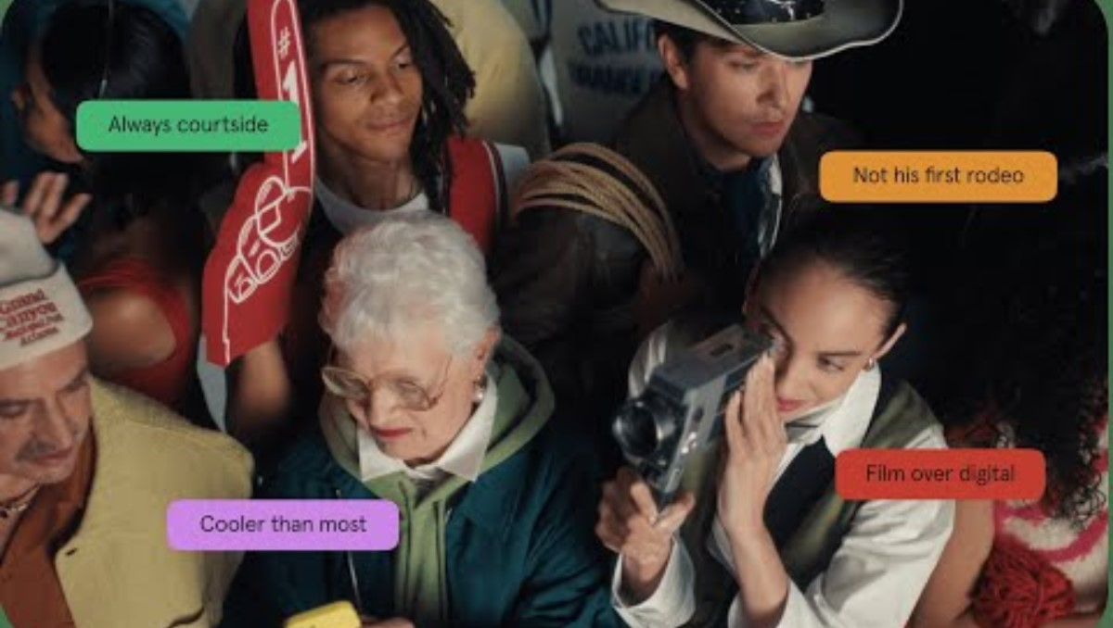
Strumento digitale: Typeform
"Raccogli nuove informazioni direttamente dagli ospiti"
https://destinationinsights.withgoogle.com/
Crea sondaggi approfonditi
Veloce Trascina e rilascia un modulo Travel Persona di 5 domande e pubblicalo in meno di 10 minuti.
Incorpora durante il processo di prenotazione
Mostra la prima domanda all'interno dell'e-mail di conferma in modo che gli ospiti condividano le loro motivazioni prima dell'arrivo.
Visualizza i risultati all'istante
Grafici a barre/torta aggiornati automaticamente in tempo reale; esporta file PNG o inviali a Google Sheets per il tuo Business Model Canvas. Suggerimento: limita il numero di domande a ≤ 6 per mantenere un tasso di completamento >50%.
Clicca per guardare il video

Slide 26

Esercizio pratico: Profilo dell'ospite 101
Questo esercizio ti aiuta a identificare il tuo ospite ideale mappando chi è, cosa lo motiva e come viaggia.
Esamina i tre gruppi di dati riportati di seguito e registra le informazioni che potrai verificare in seguito rispetto alle tue idee di business.
1. Dati demografici
Fasce d'età (ad es. 25-34, 35-54)
Paese/regione di provenienza (ad es. Germania, Stati Uniti, Regno Unito, Paesi nordici)
Composizione del gruppo di viaggio (ad es. singoli, coppie, famiglie, piccoli gruppi)
26

Slide 27
Esercizio pratico: Profilo degli ospiti 101
3. Modelli di viaggio
Stagione (ad es. alta stagione estiva vs. aurora boreale invernale)
Durata del soggiorno: ad es. 1 notte, 2-5 notti, una settimana o più?
Spesa per notte: 80-120 € (economico), 150-250 € (medio), ≥300 € (premium)
2. Psicografia
Motivazioni (ad es. avventura, cultura, benessere, slow travel)
Valori (ad esempio sostenibilità, autenticità, disintossicazione digitale)
27

Slide 28


Strumento digitale: Moodboard Canva
Visualizza la tua storia
Clicca per guardare il video
Crea rapidamente il DNA visivo: cerca i modelli "Mood Board", quindi trascina le immagini del marchio, i caratteri e i campioni di colore su un'unica tela in pochi minuti.
Garantisci la coerenza del marchio: utilizza la tavola come riferimento per cabine, segnaletica, sito web e social. I marchi che presentano immagini coerenti possono aumentare i ricavi di circa il 23%. Suggerimento: limitati a ≤ 3 colori principali e 2 font per un look coerente.
Collabora in tempo reale: condividi il link di modifica con il tuo architetto o designer; i commenti e le modifiche si sincronizzano istantaneamente con la cronologia delle versioni integrata.
Esempio: invia il link di modifica al tuo architetto; potrà aggiungere foto di campioni di legno o commentare le scelte di texture direttamente sulla bacheca.
https://www.youtube.com/watch?v=aWiwlqsnSX

Slide 29
Organizzazioni di sostegno con sovvenzioni e fondi
Nome | Paese | Descrizione
Istituto islandese per lo sviluppo regionale (Byggðastofnun) | Islanda | Offre sovvenzioni e prestiti a tasso agevolato alle PMI rurali - Fornisce ai piccoli fornitori di alloggi in zone remote capitali accessibili per ristrutturare, ampliare o rendere più ecologiche le loro attività, contribuendo a distribuire la spesa dei visitatori e i posti di lavoro in tutta l'Islanda.
Fondo per la protezione dei siti turistici (Framkvæmdasjóður ferðamannastaða) | Islanda | Offre sovvenzioni per progetti di infrastrutture, sicurezza e protezione della natura nei siti turistici - Ideale per sentieri, segnaletica e punti panoramici nei dintorni della vostra struttura ricettiva.
NATA – Associazione turistica del Nord Atlantico | Regione nordica occidentale – Islanda, Groenlandia e Isole Faroe | Offre sovvenzioni per lo sviluppo e il marketing per collaborazioni nella regione nordica occidentale, fino a 100.000 DKK (≤50% dei costi) per prodotti turistici transfrontalieri, marketing o progetti di viaggio che coinvolgono almeno due paesi nordici occidentali e promuovono la sostenibilità o l'innovazione.
29

Slide 30

Sezione 2
Crediti fotografici: The Bubble Hotel, Islanda
Definizione del concetto e della proposta di valore

Slide 31
Sezione 2
Definizione del concetto
e la proposta di valore
Panoramica:
In questa sezione imparerai come utilizzare il metodo Pitch Deck per sviluppare e comunicare il tuo concetto di attività ricettiva unica e basata sull'esperienza. Il metodo suddivide la tua idea in dieci elementi semplici ma potenti, aiutandoti a definire cosa rende speciale la tua offerta, a chi è rivolta e come si inserisce nei tuoi obiettivi personali e nel contesto locale. Questo strumento ti darà fiducia nella tua idea, favorirà la collaborazione con gli altri membri della tua comunità e ti aiuterà a realizzare un'attività chiara, finanziabile e significativa.
Sviluppa un concetto chiaro e una proposta di valore utilizzando il metodo Pitch Deck per dare forma alla tua idea di attività turistica.
31

Slide 32
Sezione 2: 4 aree di apprendimento chiave
01
Introduzione al Pitch Deck:
Scopri il Pitch Deck come metodo. Comprendi perché viene utilizzato dagli imprenditori e come aiuta a definire e comunicare chiaramente le idee di business.
02
Cosa rende un concetto valido?
Impara a elaborare la tua proposta di valore e a definire cosa rende la tua struttura ricettiva basata sull'esperienza, unica e desiderabile per il tuo ospite target.

Slide 33
Sezione 2: 4 aree di apprendimento chiave
03
Testare e convalidare la tua idea
Esplora i modi per raccogliere feedback iniziali, testare le tue ipotesi e mostrare una "trazione" iniziale per rafforzare la fiducia nel tuo concetto.
04
Rendere l'idea reale e rilevante
Allinea la tua idea ai tuoi obiettivi personali, alle esigenze della tua comunità e ai potenziali partner. Comprendi il tuo ruolo e il tuo ecosistema di supporto.

Slide 34
Introduzione alla metodologia del pitch deck
-Uno strumento per comprendere e comunicare il proprio concetto
01
Area di apprendimento chiave
Perché le PMI turistiche dovrebbero utilizzare il Pitch Deck?
Il Pitch Deck è uno strumento collaudato utilizzato da start-up, incubatori di imprese come l'islandese Gulleggið ("l'uovo d'oro") e aziende turistiche orientate all'innovazione per dare forma e affinare la loro idea di business. Suddivide il tuo concetto in 10 elementi chiave, rendendolo più facile da comprendere, sviluppare e presentare agli altri.
Utilizzando questo metodo, otterrete maggiore chiarezza sui vostri obiettivi, sui vostri ospiti e su ciò che rende unica la vostra offerta. Il Pitch Deck è anche un potente strumento di comunicazione, utile quando si cercano finanziamenti, collaborazioni con la comunità o anche solo per spiegare la vostra idea al vostro partner o architetto.
34

Slide 35
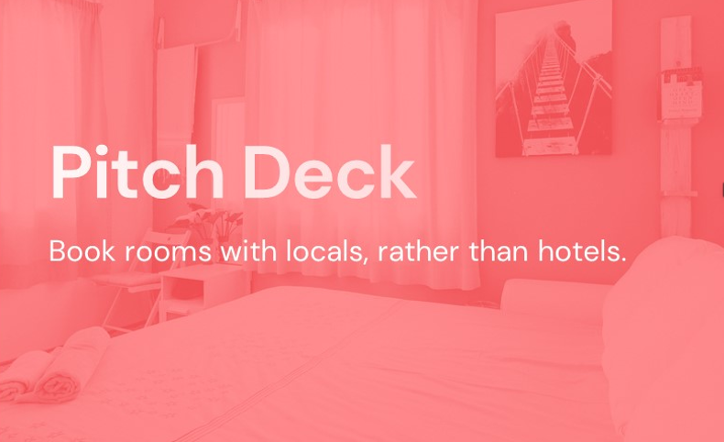

Crediti fotografici: vip.graphics
Come Airbnb ha raccontato la propria storia:
Nel 2008, Airbnb ha lanciato la propria idea con una semplice presentazione. Il messaggio principale era: "Prenota camere presso gli abitanti del posto, invece che in hotel". Questa breve frase spiegava il problema, la soluzione e l'esperienza unica.
Un esempio di startup che utilizza 10 slide:
La presentazione includeva slide sul mercato, sul prodotto, sui primi risultati e sul team. Era facile da capire e facile da sostenere.
"Man mano che costruisci la tua presentazione, acquisirai maggiore fiducia nel tuo prodotto".
Caso di studio
La prima presentazione di Airbnb
Esplora la presentazione originale: https://www.slideshare.net/RyanGum/airbnb-pitch-deck
Ulteriori spiegazioni sulle diapositive:
https://www.pitchdeckhunt.com/pitch-decks/airbnb
35

Slide 36

Il cofondatore di Airbnb spiega il progetto originale
Crediti fotografici: Youtube
Clicca per guardare il video
Nome: Intervista con Brian Chesky, CEO di Airbnb | Fortune
Descrizione: Il CEO di Airbnb Brian Chesky parla di come è nato il progetto,
il futuro dell'azienda e la globalizzazione.
Link: https://www.youtube.com/watch?v=GFMeuSIhIYg
Clicca per visualizzare
36

Slide 37
Dall'idea all'esperienza: creare un concetto forte
02
Area di apprendimento chiave
Cosa rende la tua struttura ricettiva significativa per gli ospiti? Un concetto forte è più di un semplice edificio: è una storia, una sensazione, una promessa. Questa sezione esplora come definire la tua proposta di valore e entrare in contatto con il tuo ospite ideale.
Esplorerai:
I 4 regni dell'esperienza (Pine & Gilmore)
Turismo tradizionale vs turismo basato sull'esperienza
Come definire il tuo concetto utilizzando i passaggi 3-5 del Pitch Deck (Soluzione, Proposta di valore, Mercato)
Utilizza quest'area di apprendimento per riflettere sulla tua offerta unica e trasformarla in un concetto accattivante e memorabile.
37

Slide 38
Pine & Gilmore – I quattro regni dell'esperienza
Mappare l'esperienza dei vostri ospiti - Utilizzate i quattro regni per comprendere la vostra offerta
I quattro regni:
Intrattenimento Assorbimento passivo
(ad esempio, guardare uno spettacolo)
Istruzione Partecipazione attiva + assorbimento
(ad esempio, corso di panificazione)
Fuga dalla realtà Attivo + immersivo
(ad esempio escursionismo, glamping)
Estetica Immersione passiva
(ad es. immergersi in una vasca idromassaggio con vista)
Applica al tuo concetto:
In quale categoria rientra la tua struttura ricettiva? La maggior parte dei soggiorni di successo combina 2-3 ambiti. Quelli epici li toccano tutti.
38

Slide 39




Spiega come definire una forte proposta di valore
Assorbimento
Intrattenimento
Educativo
Perché un ospite dovrebbe scegliere la tua struttura ricettiva rispetto ad altre
Assorbimento passivo
Quattro regni
Assorbimento attivo
"Il punto ottimale"
Un'esperienza può essere composta da quattro diversi regni. Può includere una partecipazione attiva o passiva, un'esperienza immersiva o assorbente.
Un'azienda deve chiedersi: che tipo di esperienza specifica vuole offrire? Esaminando tutti e quattro i regni e le esigenze del cliente, un'azienda può trovare la sua esperienza ideale.
Estetica
Evasi
Immersione
I quattro regni di un'esperienza - Fonte: https://hbr.org/1998/07/welcome-to-the-experience-economy
39

Slide 40
Turismo tradizionale vs turismo basato sull'esperienza
Che tipo di esperienza offri?
Stai vendendo una camera o una storia?
Tradizionale: "Camera doppia in campagna"
Basato sull'esperienza: "Dormi in una stalla restaurata con racconti della gente del posto"
Tradizionale: "Colazione alle 8"
Basato sull'esperienza: "Prepara il pane di segale in un forno geotermico con i tuoi ospiti"
Suggerimento: pensa oltre alla posizione e ai servizi. Quali emozioni o storie crei?
Suggerimento di riflessione: Riscrivi una frase della descrizione della tua attività per trasformarla in un ricordo per i tuoi ospiti.
40

Slide 41
Spiega come definire una forte proposta di valore
Turismo tradizionale | Turismo esperienziale
In quale settore del turismo stiamo sviluppando il prodotto (avventura, crociere, tempo libero, viaggi, cultura)? | Cosa rende speciale la nostra comunità? (Persone, luoghi, storie, tradizioni e altro).
Quali intrattenimenti o servizi può offrire la nostra zona? | Quali ricordi vogliamo che i nostri ospiti portino con sé?
Cosa possono fare i visitatori al loro arrivo, dove dovrebbero soggiornare, quali attività o eventi dovrebbero essere al centro dell'attenzione per attirare (ad esempio golf, festival, teatro)? | Quali interessi hanno in comune gli ospiti con i nostri servizi/attività?
Quali partner e fornitori vogliono far parte del pacchetto turistico? | Con chi devo collaborare per creare l'esperienza giusta per l'ospite?
 | Quali prodotti basati sull'esperienza esistono già o potrebbero essere sviluppati come base o come parte di un pacchetto turistico?
 | Come è possibile personalizzare l'esperienza per ospiti diversi?
 | Quali "segreti" unici, originali e locali possono essere utilizzati, messi in mostra o condivisi?
Fonte: Einstök íslensk upplifun: Vegur til vaxtar. Nýsköpunarmiðstöð Íslands / Esperienza islandese unica: la strada verso la crescita. Centro per l'innovazione islandese
41

Slide 42
Definire il nucleo del tuo concetto
Problema – Soluzione – Valore – Per chi?
Focus del pitch deck:
#3 Soluzione:
Cosa offri?
#4 Proposta di valore:
Perché è preziosa e diversa?
#5 Mercato:
A chi è rivolto?
Attività:
Prova a rispondere alle seguenti domande con una sola frase ciascuna:
Cosa offri ai tuoi ospiti? (la soluzione)
Cosa lo rende emotivamente o praticamente prezioso? (il valore)
Chi lo apprezzerà di più e perché? (il mercato)
Queste frasi ti aiuteranno a completare la tua presentazione e a descrivere il tuo concetto agli altri in modo chiaro e persuasivo.
42

Slide 43
Riepilogo – Cosa rende un concetto valido?
Il tuo concetto dovrebbe essere:
Chiaro – Memorabile – Radicato nel luogo
Lista di controllo:
Coinvolgente dal punto di vista emotivo: gli ospiti provano qualcosa
Facile da spiegare: basta una frase
Radicato nel luogo: la tua storia è legata al territorio o alla comunità
Progettata pensando agli ospiti: non è per "tutti"
Suggerimento: la tua presentazione dovrebbe comunicare non solo ciò che fai, ma anche perché è importante per i tuoi ospiti
43

Slide 44
Dal concetto alla convalida:
Come sapere se la tua idea funziona?
03
Area di apprendimento chiave
Hai elaborato un concetto
, ma riscuote successo?
Nell'area di apprendimento chiave 3 esplorerai come:
Testare la tua idea in anticipo (prima di spendere soldi)
Raccogliere feedback utili da persone reali
Mostrare piccoli successi e primi risultati nel tuo Pitch Deck (Elemento n. 8)
Suggerimento: anche le piccole azioni (un sondaggio, una prenotazione, un commento su Instagram) sono segni che la tua idea ha del potenziale.
44

Slide 45
Prova prima di costruire
Modi rapidi ed economici per convalidare la tua idea
Strumenti che puoi utilizzare:
Typeform o Google Forms - Realizza un semplice sondaggio sugli interessi degli ospiti
Post su Instagram/Facebook - Condividi un'immagine concettuale e chiedi: "Ti piacerebbe soggiornare qui?"
Chiedi agli ospiti precedenti - Invia 3 idee concettuali e ottieni voti o commenti
Piccolo prototipo - Prova una versione mini (ad esempio, un evento di storytelling di una notte)
Collegamento al pitch deck: utilizza i risultati migliori nel pitch deck Elemento n. 8:
Trazione per mostrare l'interesse reale di persone reali.
45

Slide 46
Il tuo concetto nel contesto: allineamento con te, i tuoi ospiti e il tuo locale
04
Area di apprendimento chiave
Domande chiave:
La tua idea è in linea con i tuoi obiettivi personali e il tuo stile di vita?
Come si inserisce nella tua comunità locale o nel contesto in cui vivi?
Puoi entrare in contatto con altre piccole imprese nelle vicinanze?
Elementi della presentazione:
#7 Team: Chi c'è dietro l'idea e perché?
#9–10 Finanza e supporto: Trattato in modo più dettagliato nel Modulo 6, ma rifletti su quale tipo di supporto potresti aver bisogno (partner, sovvenzioni, tempo, formazione)
Suggerimento: un buon concetto non è solo chiaro, ma è anche radicato e supportato.
46

Slide 47
Non sei solo
Collaboratori locali
(Caffè, artisti, fornitori di attività)
Partner della comunità
(Comune, Ufficio Sviluppo)
Circondati delle persone e dei luoghi giusti
Concetto
Attività:
Disegna una mappa semplice con il tuo concetto al centro. Intorno ad esso, inserisci:
Collaboratori locali (caffè, artisti, fornitori di attività)
Partner della comunità (comune, ufficio sviluppo)
Fonti ospiti (DMO, gruppi sui social media)
Organizzazioni di supporto (sovvenzioni, programmi di formazione)
Fonti Geust
(DMO, gruppi sui social media)
Organizzazioni di supporto
(Sovvenzioni, programmi di formazione)
Scopo: capire come la tua attività si inserisce nel più ampio sistema turistico e dove puoi costruire relazioni o ottenere sostegno.
Suggerimento: utilizzalo per rafforzare l'elemento n. 7 del Pitch Deck (Team) e prepararti al networking e al finanziamento.
47

Slide 48
Creare il tuo messaggio chiave
Una semplice affermazione di grande impatto
Suggerimento:
Completa questa frase:
"Offriamo [tipo di alloggio] per [tipo di ospiti] che desiderano [esperienza/valore principale] in [luogo]".
Esempio: "Offriamo cabine off-grid per coppie amanti della natura che desiderano riconnettersi e ricaricarsi nel nord dell'Islanda".
Perché è importante:
Questa frase può:
Ancorare la tua presentazione
Guidare il tuo marketing
Aiutare gli altri a comprendere (e ricordare) la tua idea
Suggerimento: pronunciatela ad alta voce. La ricordereste dopo 10 secondi?
48

Slide 49
Cosa hai imparato nella Sezione 2 (Parte 1)
Lanciare con uno scopo
In questa sezione hai imparato come definire chiaramente il tuo concetto, collegarlo alle esigenze degli ospiti e alle opportunità locali e prepararti a condividerlo con gli altri utilizzando il modello Pitch Deck.
Punti salienti:
Hai esplorato cosa rende forte un concetto turistico
Hai utilizzato il metodo Pitch Deck per dare forma e chiarezza alla tua idea
Hai collegato la tua idea alle risorse locali e agli ospiti reali
Hai testato e perfezionato il tuo concetto utilizzando strumenti pratici
49

Slide 50
Cosa hai imparato nella Sezione 2 (Parte 2)
Inizia in modo semplice, impara man mano
Ora che hai chiarito il tuo concetto, è il momento di muovere i primi passi per comunicarlo in modo chiaro e persuasivo. Il tuo Pitch Deck non deve essere perfetto: consideralo un documento vivo che ti aiuta a esplorare, testare e spiegare la tua idea di business.
Lista di controllo per la stesura:
Diapositiva 1: Il tuo concetto in una sola frase
Diapositiva 2: Il problema che il tuo ospite deve affrontare
Diapositiva 3: La tua soluzione e l'esperienza che offri
Diapositiva 4: Il profilo dei tuoi ospiti
Diapositiva 5: Eventuali risultati, feedback o conferme ottenuti finora
Suggerimento: salva immagini o citazioni relative al tuo processo
: possono essere inseriti direttamente nella tua presentazione!
50

Slide 51
Un esempio di Pitch Deck Gulleggið (l'uovo d'oro)
Gli 8 elementi da includere in un pitch deck
Cliente / Mercato
Chi è il cliente target e quanto è grande il mercato?
Perché adesso?
Mostra perché questo è il momento giusto per introdurre questa soluzione.
Concorrenza
Chi sono i concorrenti e qual è il tuo vantaggio competitivo?
Previsioni di ricavi e costi
Descrivi le voci chiave relative a ricavi e costi per i prossimi 12 mesi.
Come finanzierai la tua idea il prossimo anno? Qual è il tuo modello di entrate?
Nome e breve descrizione
Descrivi brevemente la tua soluzione o il tuo prodotto.
Il problema
Qual è il problema che deve affrontare il gruppo target?
La soluzione
In che modo la tua idea risolve questo problema specifico?
Il team
Evidenzia i punti di forza del tuo team.
Fonte: https://gulleggid.is/masterclass/
51

Slide 52

Sezione Risorse
Crediti fotografici: immagini utilizzate su licenza da
libreria stock di Microsoft 365.
Modelli aggiuntivi per risorse, esercizi, ecc.

Slide 53
Ulteriori letture, strumenti e modelli
Nome | Descrizione
Pine Joseph; Gilmore, James H. (2011), The Experience Economy, edizione aggiornata, Harvard Business Review Press, edizione Kindle | Un importante libro di business che descrive come funziona l'economia dell'esperienza, di cosa si tratta e presenta molti casi di studio da cui è possibile imparare. Questo link fornisce un'introduzione alle idee alla base di questo concetto: https://hbr.org/1998/07/welcome-to-the-experience-economy
Pitch Deck Masterclass (Gulleggið) | Brevi video lezioni in islandese che spiegano come strutturare passo dopo passo la tua presentazione. Ideale per imprenditori alle prime armi nel settore turistico o creativo. Visita: https://gulleggid.is/masterclass/
Canva – Modelli gratuiti per presentazioni | Presentazioni predefinite con immagini moderne, da trascinare e rilasciare. Personalizzabili facilmente per adattarsi al tono e allo stile del tuo concetto. Visita: https://www.canva.com/presentations/pitch-deck/
Typeform – Crea sondaggi per il feedback degli ospiti | Utilizzalo per raccogliere opinioni dagli ospiti e testare parti del tuo concetto. Ottimo per convalidare la tua idea. Visita: https://www.typeform.com/
53

Slide 54
Strumenti e modelli aggiuntivi
Nome | Descrizione
Partner universitari di laboratorio – Guida alla presentazione | Spiegazioni chiare di ogni diapositiva in una presentazione in 10 passaggi, con esempi incentrati sul mondo degli affari. Visita: https://www.universitylabpartners.org/blog/the-10-slide-pitch-deck-template
Modelli scaricabili: | Concept Canvas (PPT / PDF): panoramica di una pagina della tua idea imprenditoriale. Scheda Guest Persona: aiuta a definire il tuo ospite ideale e le sue esigenze. Schema delle slide della presentazione: uno schema vuoto che puoi compilare passo dopo passo. Suggerimento: aggiungi questi modelli ai preferiti e riutilizzali man mano che sviluppi e migliori la tua idea!
54

Slide 55
Ben fatto
Modulo 2 (Parte 2)
Sezione 3: Creare un piano aziendale semplice e
realizzabile tramite un
Business Model Canvas
Hai completato... Modulo 2 (Parte 1)
Sezione 1: Strumenti per la ricerca di mercato. Comprendere il mercato
Sezione 2: Definire il tuo
concetto e la proposta di valore
Il prossimo passo è...

